Slide 1




Hazero PPT Template
팀원 소개
한그믐
201921080
이영재
201924208

Slide 2










Graduation work
졸업작품 주제 제출
POST101
건강 다이어리

Slide 3
목차
개발 목표
개발 동기
개발 환경

Slide 4
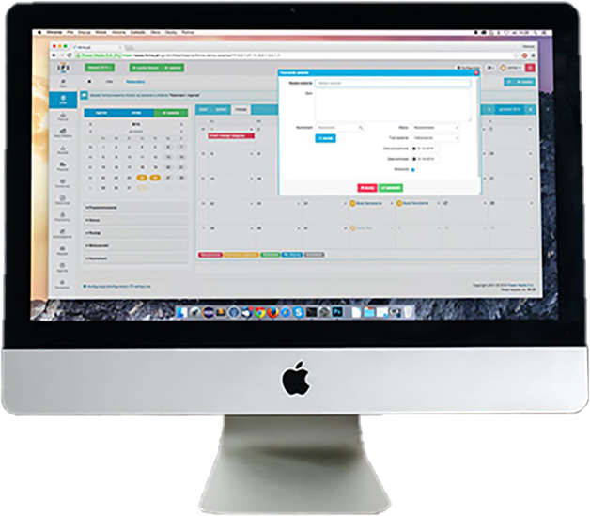
Graduation work
개발 목표
건강 다이어리 “POST101”은 자칫하면 쉽게 놓칠 수 있는 나의 건강 상태를 체크, 입력 할 수 있도록 만든 웹 사이트 입니다.
몸 건강 뿐 아니라 정신 건강까지 기록 할 수 있으며, 이를 눈으로 확인하기 쉽도록 그래프화하여 제작 할 예정 입니다.
정신 건강까지 기록 할 수 있는 웹 이니 만큼 그 날의 기분, 일기를 적을 수 있는 페이지와 하루 음주량, 몸무게와 같은 기본 건강 체크도 포함 할 수 있도록 만들겠습니다.

Slide 5

Graduation work
개발 동기
몸과 정신건강을 기록할 수 있는 플랫폼이 있다면 좋을 것 같다는 취지에서 선정하게 되었습니다. 또한 웹 프론트엔드 개발자 취업을 목표로 하고 있기 때문에 관련된 좋은 포트폴리오를 만들고 싶어 졸업작품의 주제로 웹 개발을 선정하게 되었습니다.

Slide 6
Graduation work
개발 환경
2022-03-10
VSCODE
이영재
VSCODE,BRAKETS
한그믐
mysql 8.0, Node.js 16.13.1.,React 17.0.2
이영재
HTML, JS, CSS
한그믐

Slide 7


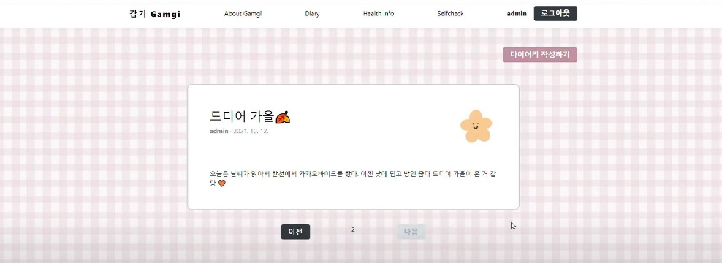
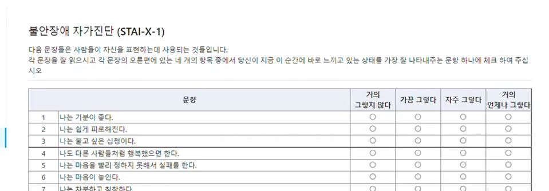
Graduation work
벤치마킹.1 건국대학교 2021졸업작품 감기
장점 :
오늘의 기분과 함께 기록하는 일기
자가진단 항목 제공
단점:
기능이 제한적임

Slide 8
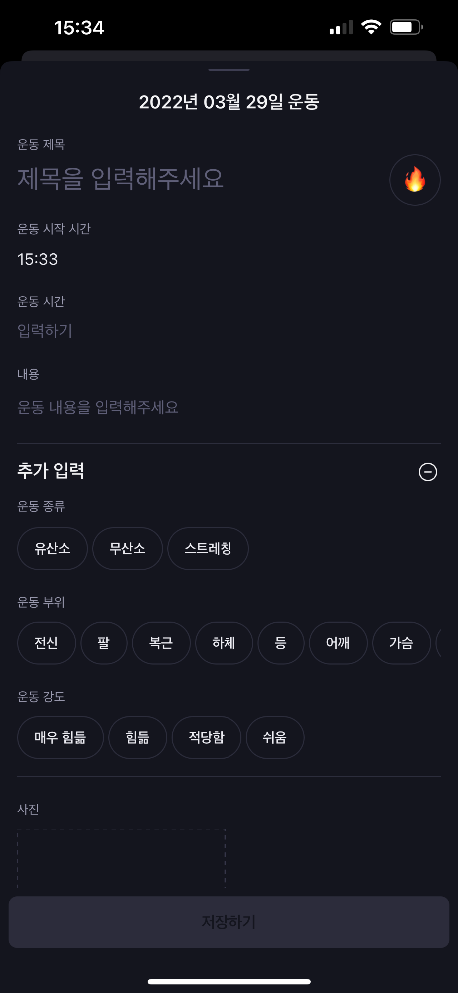
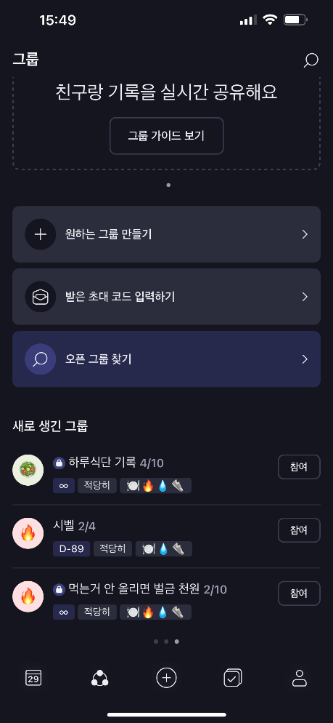
Graduation work
벤치마킹.2 밀리그램
장점 :
어플리케이션으로 만들어져 접근성이 좋다.
그룹을 만들어 친구와 식단과 운동 기록 공유 가능
동기부여에 도움이 되는 미션을 준다.
추천 운동 동영상을 보여준다.
단점:
운동을 할 때 소모된 칼로리를 보여주지 않는다.
화면이 조금 버벅이는 경향이 있음

Slide 9
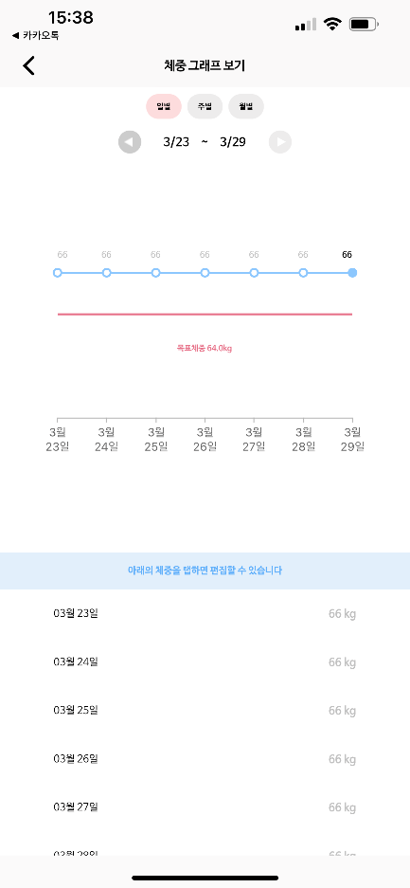
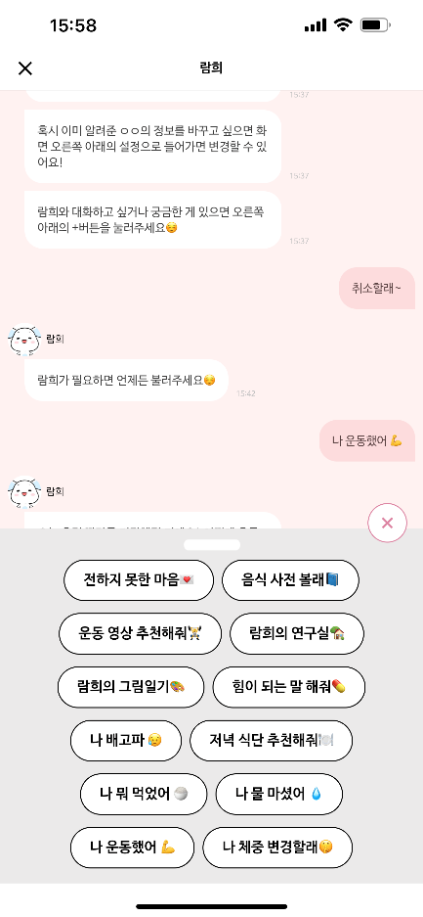
Graduation work
벤치마킹.3 밸런스 프렌즈
장점 :
매일매일 알림이 와 리마인드가 된다.
성격에 맞는 코치를 선택할 수 있다.
각 운동 항목별 소모된 칼로리를 표시해준다.
체중 그래프를 제공하여 한눈에 비교 가능
오늘 운동량에 따라 식단을 추천해주는 기능
단점:
그룹화가 없어 다른 사람과의 운동량을 비교할 수 없다.
운동을 추천해주지 않는다.

Slide 10










Graduation work
벤치마킹 분석 결과
오늘의 기분과 함께 운동 일기를 기록 할 수 있도록 한다.
그룹화 하여 친구와 데이터를 공유 할 수 있도록 한다.
각 운동 별 소모 칼로리를 표시해 주도록 한다.
체중과 일일 소모 칼로리를 그래프화 하여 한눈에 비교 할 수 있도록 한다.

Slide 11
Graduation work
요구사항 분석
로그인 | 회원가입 | Email, 닉네임 , 비밀번호, 비밀번호 확인 후 user DB에 정보 등록
글쓰기 / 운동 기록 공유 / 댓글 달기 | 로그인 | Email, PW 입력 후 로그인
글쓰기 / 운동 기록 공유 / 댓글 달기 | 소셜로그인(카카오) | 카카오 로그인 페이지로 이동
기록입력 | 체중 | 캘린더를 통해 날짜 별 건강정보 입력
글쓰기 / 운동 기록 공유 / 댓글 달기 | 운동 | 글쓰기 / 운동 기록 공유 / 댓글 달기
글쓰기 / 운동 기록 공유 / 댓글 달기 | 식단 | 글쓰기 / 운동 기록 공유 / 댓글 달기
마이페이지 | 체중 그래프 | 체중과 운동 데이터를 그래프로 시각화
글쓰기 / 운동 기록 공유 / 댓글 달기 | 운동 그래프 | 글쓰기 / 운동 기록 공유 / 댓글 달기
그룹화 | 그룹 만들기 | 그룹 기본 정보(다이어트 규칙, 그룹 공개 여부)를 입력하고 그룹 생성
글쓰기 / 운동 기록 공유 / 댓글 달기 | 그룹 탈퇴 | 그룹 탈퇴 기능
글쓰기 / 운동 기록 공유 / 댓글 달기 | 친구 초대 | 친구 초대 기능
글쓰기 / 운동 기록 공유 / 댓글 달기 | 그룹 소셜 기능 | 글쓰기 / 운동 기록 공유 / 댓글 달기

Slide 12
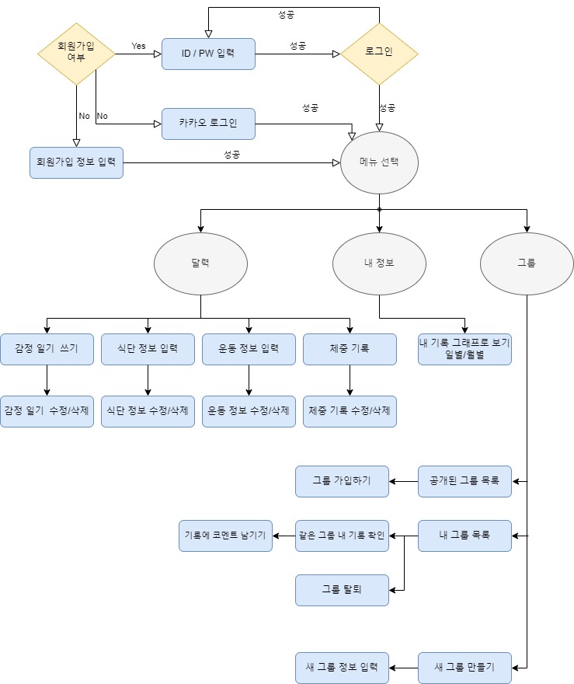

Slide 13
Graduation work
이상 졸업작품 주제 제출 PPT 였습니다.
감사합니다
Thank you

